Slide 1
1 екранізація
Німеччина 1910
2 екранізація
Російська імперія
(фільм втрачений) 1911

Slide 2
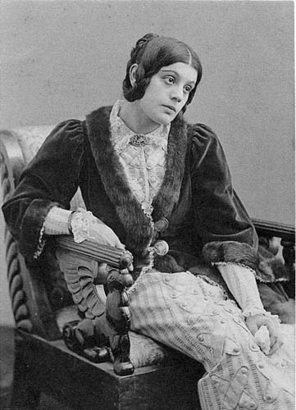
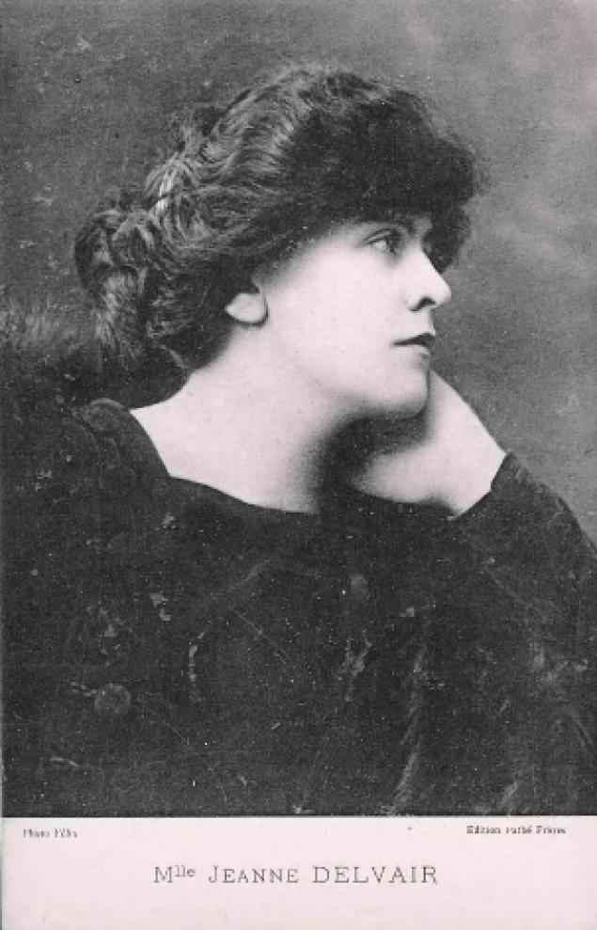
Анна -Жанна Дельве
Марія Германова
Франція 1912
Російська імперія 1914

Slide 3
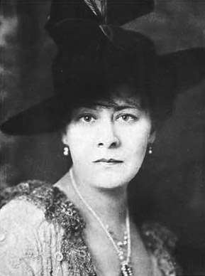
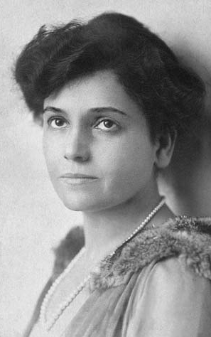
Ірен Варсаньї
Бетті Нансен
США 1915
Угорщина1918

Slide 4
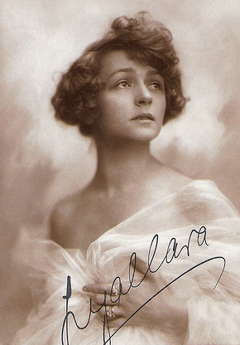
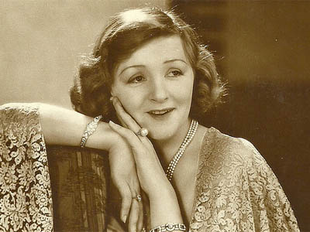
Лія Мара
Німеччина1919

Slide 5
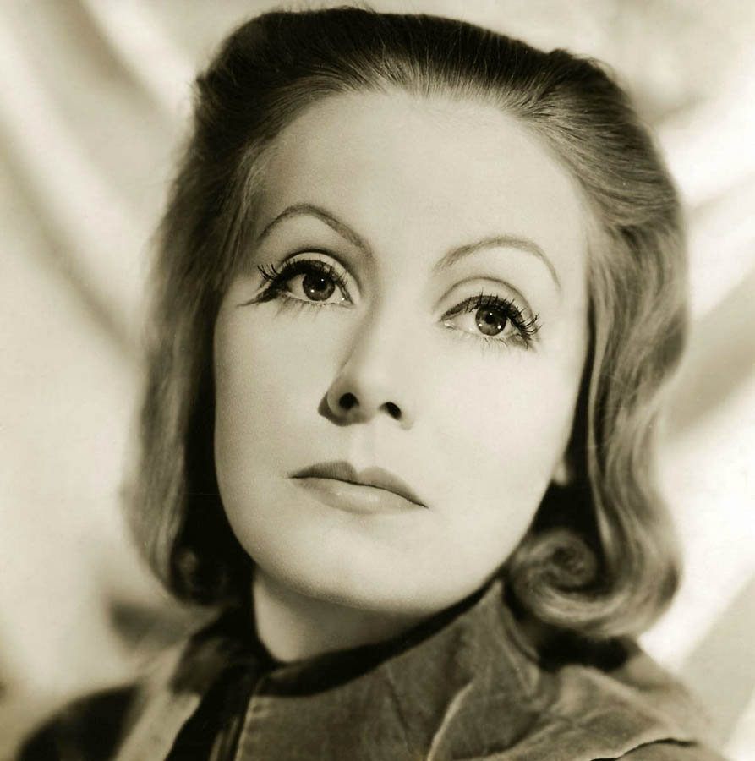
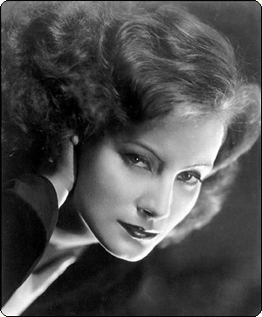
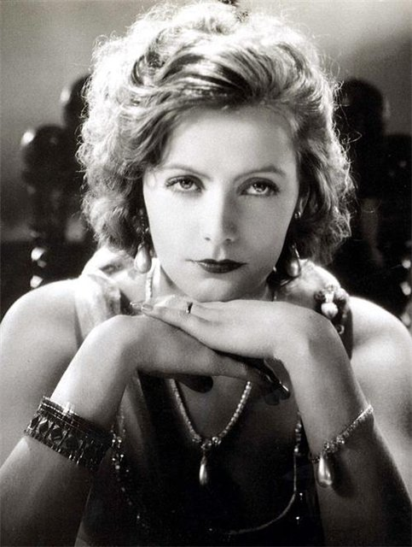
Грета Гарбо
США 1927
Любов
США 1935

Slide 6
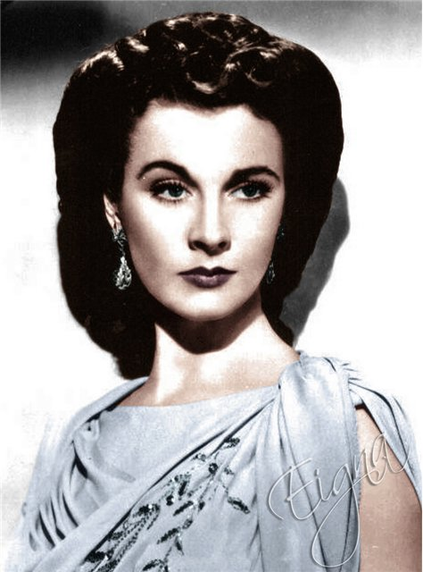
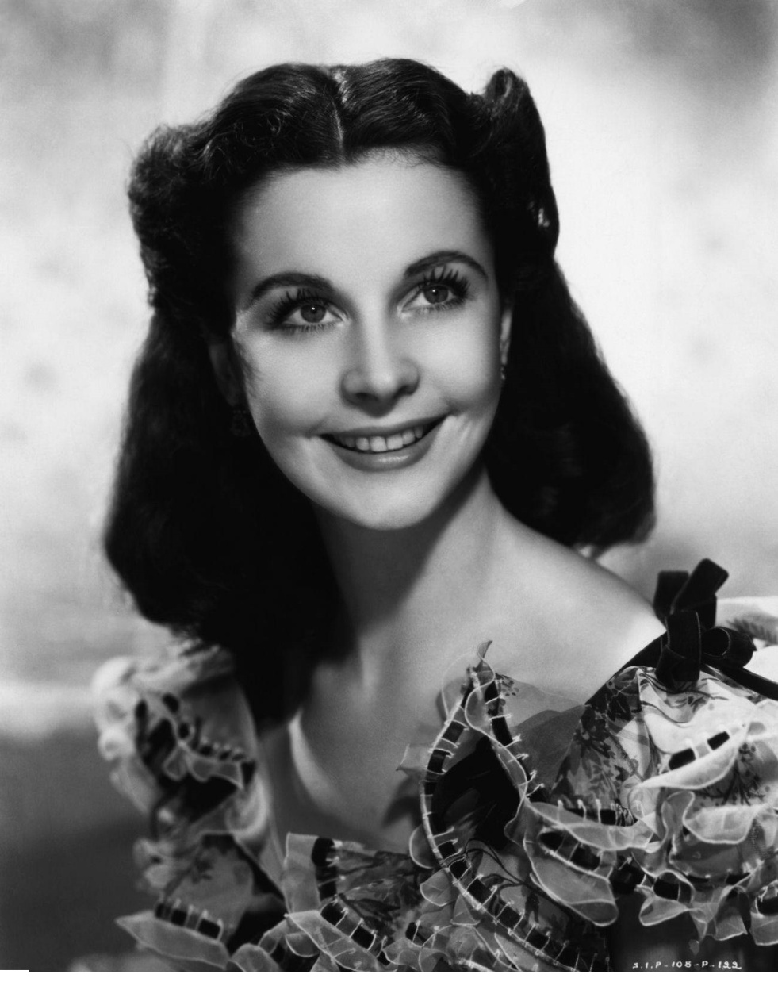
Вів’єн Лі. Великобританія. 1948

Slide 7
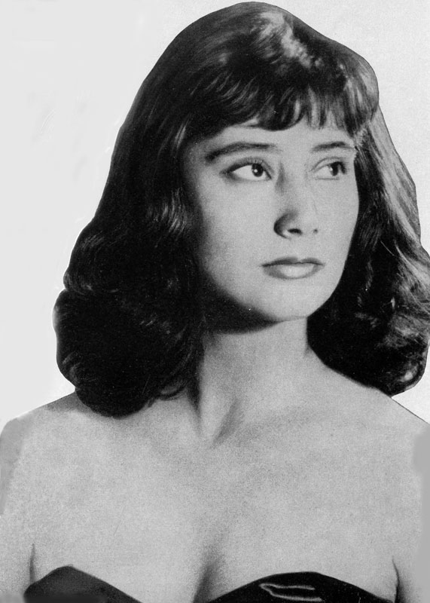
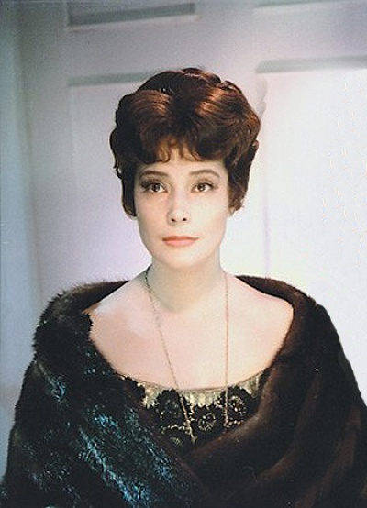
Тетяна Самойлова. СССР. 1967

Slide 8
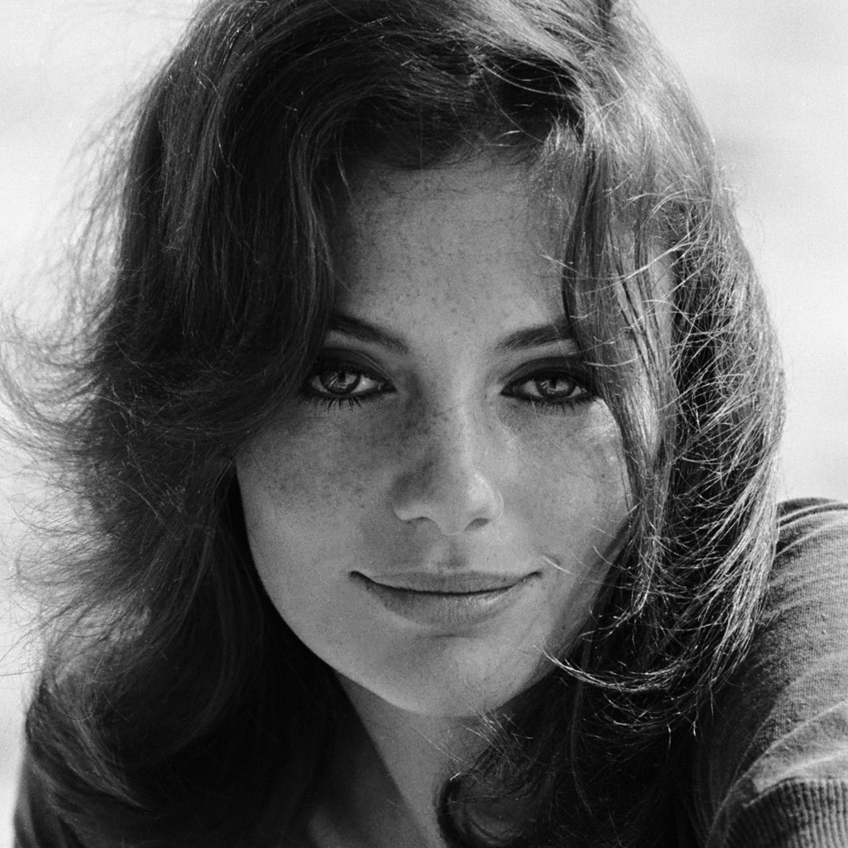
Жаклін Біссет
США 1985

Slide 9
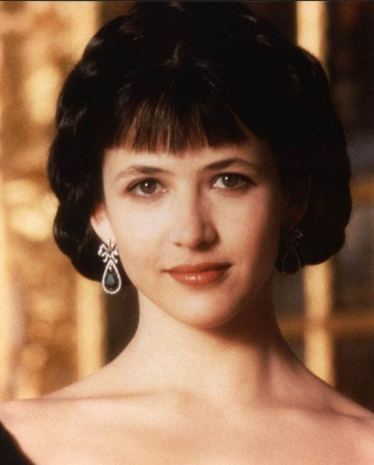
США 1997
Софі Марсо

Slide 10
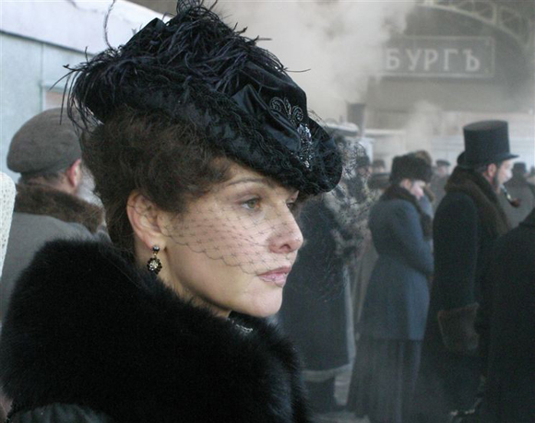
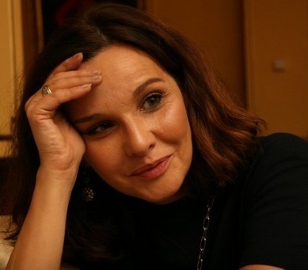
Тетяна Друбич
Росія 2009

Slide 11
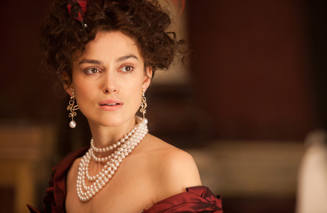
Кіра Найтлі
Великобританія 2012

Slide 12
30 екранізацій
10 фільмів в жанрі німе кіно
3 серіала
3 екранізація вистав і фільм- балет
11 країн

